Slide 1
佐賀発の
視察旅行向けパンフレット(モデルルート)
【エナジーツーリズム】

Slide 2
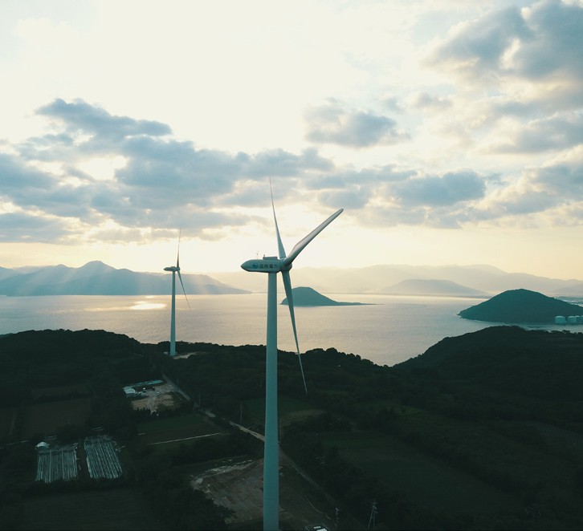




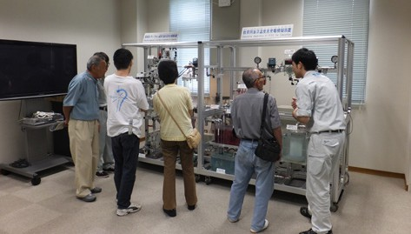
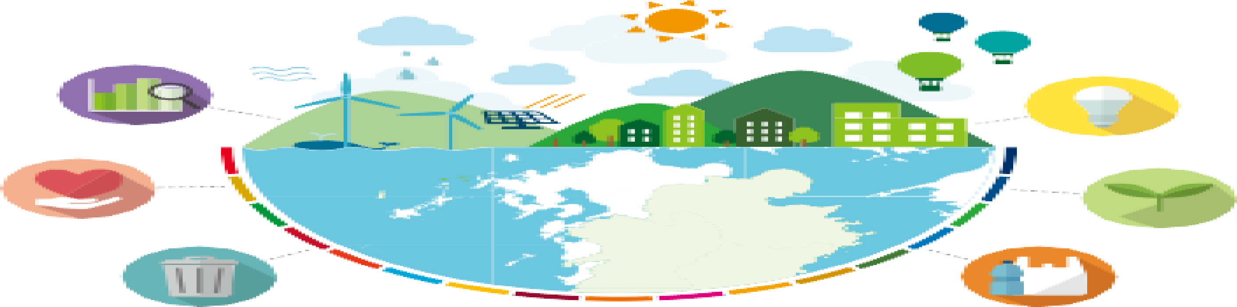
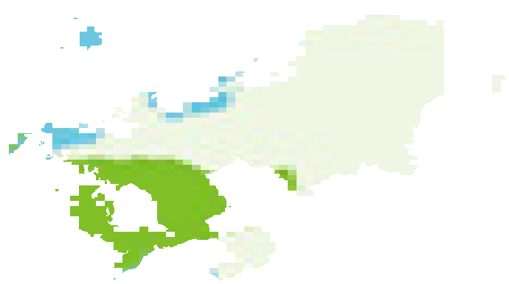
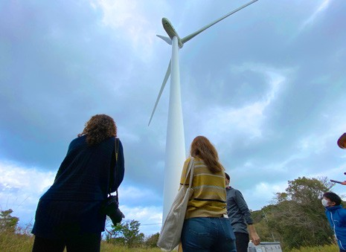
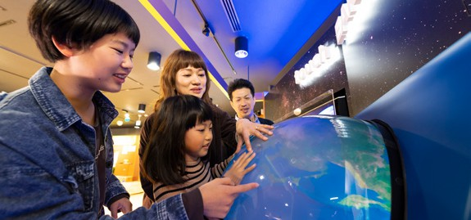
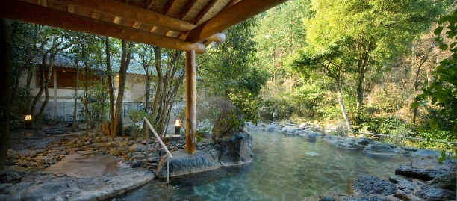
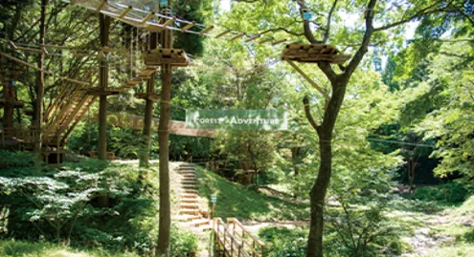
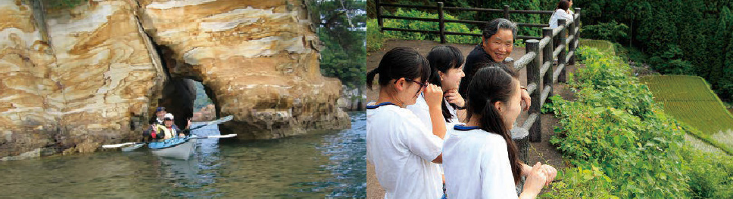
エナジー
ツーリズム
エナジー
ツーリズム
とは
参加した一人一人が
「エネルギーの未来を考えるきっかけづくり」と、
これに貢献する取り組みへと繋がっていくような
“ 新しい旅のカタチ ” です。
佐賀県は “ エネルギーを学び ”ながら
“ 旅 を楽しむ ”という エナジーツーリズム を
数年前からスタートさせました。
エネルギー問題について現場を視察することで
より深く知り、考える場を提供する
ということを中心にした
ツーリズムプログラムを作成しています。
エナジー
ツーリズム
の３つの 魅力
1 | 多種多様なエネルギーについて学び、未来を考える！
太陽光や水素、風力、バイオマスなどの次世代エネルギーや【海洋温度差発電】【小水力発電】【地中熱】など、SAGA エナジーツーリズムならではの多種多様なエネルギーについて学べます。
2 | ここでしか出来ない体験！
色々な体験をしながらエネルギーのことを学べたり、風力発電施設を身近で見れたりと、SAGAエナジーツーリズムならではの体験が盛りだくさん！
3 | 他のコンテンツとの組み合わせで更に面白く！
佐賀県はエネルギー以外にも温泉や様々な体験コンテンツが豊富にあります。エナジーツーリズムと他のコンテンツの掛け合わせで、更に魅力ある視察旅行が可能になります。

Slide 3



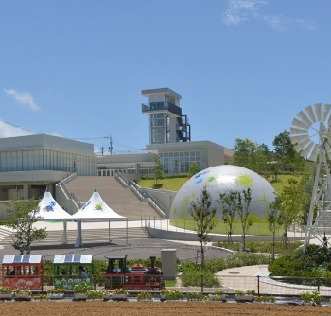
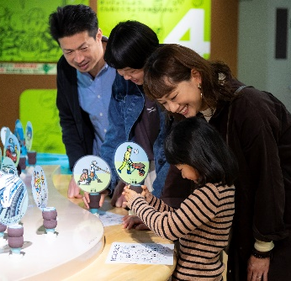
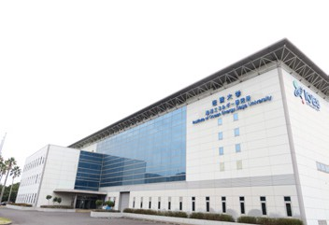
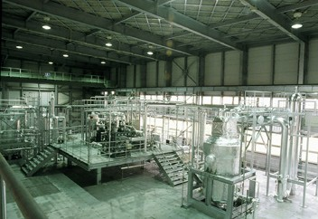






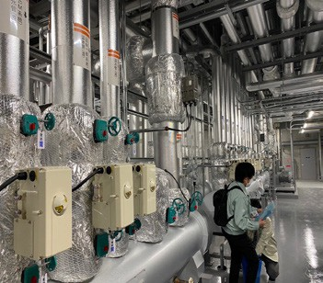
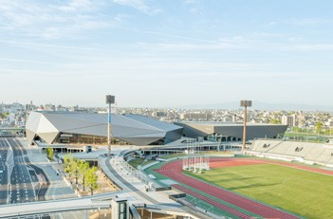
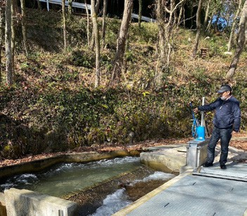
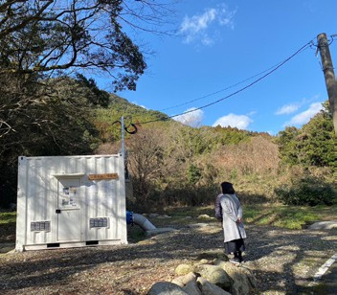







教育向け
モデルルート
あり
エナジー
ツーリズム
おすすめコンテンツ
モデルルート
8-9P
※
様々なエネルギーを学ぼう！
佐賀県には様々なエネルギーの関連施設があります。
あすぴあでは、エネルギーについて考えながら学ぶことができます。
※
世界が注目！
海の温度差を利用した発電とは？
海の温度差を利用した発電とは、太陽からの熱エネルギーにより温められた表層の温かい海水（表層海水）と深層の冷たい海水（深層海水）との温度差を利用して発電を行う、再生可能エネルギーによる発電のひとつです。
玄海町次世代エネルギーパーク
あすぴあ
“ あすぴあ ” では様々なエネルギーに関する “ 遊び ” や“ 体験 ” を通して、一人ひとりが次世代のエネルギーについて考えることができます。近くには “ 九州のエネルギーについて大人から子どもまで色んな角度から学べるテーマパーク ” 玄海エネルギーパークもあります。
03
佐賀大学海洋エネルギー研究所
伊万里サテライト
海洋エネルギー研究所は、海の温度差を用いた海洋温度差発電や、波の力や潮の満ち引きを利用した波力・潮流発電の研究開発が日々様々な研究者の方々によって行われています。
海洋国家である日本での海洋エネルギーの研究は非常に重要であり、本施設にはその研究を行うために様々な実験装置が設置され、佐賀大学内だけでなく、学外とも共同研究が行われています。​
また、実験装置だけでなく、発電システム等を理解しやすい模型もあります。
13
入館料
お問合せ
受け入れ人数
１団体【最大50 名程度】
所要時間
約60 分
※一部有料プログラム有
所 佐賀県東松浦郡玄海町大字今村 4560 番地 1
休 第3月曜日（祝日の場合は翌日）/ 年末年始（12/29～1/2）
営 9:00~17:00
P 無料
見学料
お問合せ
受け入れ人数
１団体【最大50名程度】
所要時間
約90分～120分
所 伊万里市山代町久原字平尾 1-48 営 お問合せ
P
無料
モデルルート
10-11P
休 お問合せ
教育向け
モデルルート
あり
里山にさした希望の灯り
地域の水路を活かした「小水力発電」
「小水力発電」とは一般的に、出力が 1,000kW 以下の水力発電のことをいいます。 ダムなどの大規模開発を伴わないので環境にやさしく、ある程度の流量と落差があれば発電できます。
地面と太陽で冷暖房 !?
SAGA サンライズパーク
※
日常も非日常も楽しめる新たな価値を創造するエリアを目指すこの施設では、地中熱等の未利用エネルギーの有効性や可能性を学べます。
24
SAGA サンライズパーク
『SAGAサンライズパーク』は新時代のエンターテイメント施設「SAGA アリーナ」、トップクラスの大会も開催できる国際基準のプール「SAGAアクア」など、最新鋭の設備を備えた施設に加え、ウッドデッキのオープンテラスに、カフェやショップが入るくつろぎ空間「パークテラス」など、日常からそれぞれのスタイルで楽しめる心地よい空間になっています。
そして、このサンライズパークには地中熱や井水熱、太陽エネルギー利用施設などを再生可能エネルギー機器を導入し、環境にも配慮した施設になっています。模型や動画、そして実際機械を見学することによって、どのようなエネルギーが使用されているかを勉強することができます。
松隈小水力発電所
松隈小水力発電所は佐賀県が構築した小水力発電事業モデル
「佐賀モデル」の実証を行っています。
※松隈小水力発電所は地域住民が出資して「松隈地域づくり株式会社」を設立し、松隈小水力発電所の事業者となりました。
26
入館料
お問合せ
受け入れ人数
１団体【最大30名程度】
所要時間
約90～120分
入館料
お問合せ
受け入れ人数
１団体【最大30名程度】
所要時間
約60～90分
所 吉野ヶ里町松隈地区
営 お問合せ
休 お問合せ
P お問合せ
所 佐賀県佐賀市日の出 2-1-10 営 平日 9:00~23:00 / 土日祝 9:00~21:00 / 12/29,1/2-3 10:00~16:00
休 第 4 火曜日（祝日の場合はその翌日）/ 年末年始（12/30 ～ 1/1）
お問合せ
P
SAGAサンライズパークの見学受け入れは、2024年冬以降を予定しております。
※教育向けモデルルートは、学校の教育旅行向けに作成したモデルルートですが、視察版に応用も可能です。ご興味ある方は、下記までお問い合わせください。
施設見学 の 予約 などお問合せは コチラ
エナジー ツーリズム
〒847-0303
佐賀県唐津市
呼子町呼子3646 -6
0955-82-2811
（NPO法人唐津• 玄海観光交流社内）
contact@saga-et.com https://saga-et.com/
一般社団法人佐賀エナジーツーリズム推進協議会

Slide 4


エネルギーの歴史①
日本の歴史とエネルギー
日本におけるエネルギー利用の歴史について簡単にご紹介します。
旧石器～縄文時代の日本では、太陽光など自然のエネルギーをそのまま利用していました。弥生時代になり、稲作が盛んになると、自然からエネルギー資源を効率的に得られるようになっていきます。
平安時代には、主に人力を使って土木工事を行い、農耕では牛馬を用いるなど、エネルギーを取り出すための技術が発展しました。
戦国時代になると、人々が行き交う市場経済が広がり始めます。そのエネルギー資源は、燃料となる木材、水力や風力（帆船の動力）など、今でいう「再生可能エネルギー」によってまかなわれていました。
江戸時代に入るとエネルギー消費が拡大していき、田畑や森林の再生が消費量に追い付かなくなり、エネルギー資源は限界に達します。この頃から、森林の伐採を禁止したり、大規模な植林が行われるようになり、森林資源の管理が始まりました。
幕末からは、蒸気や電気といった新しいエネルギー技術が普及し始め、各地に工場が建設されていきました。ここでのエネルギーは当初水力でまかなっていましたが、次第に蒸気に移行し、それに伴い化石燃料である石炭の利用が進みました。
ここから、みなさんがよく知る電気や石油といったエネルギーの利用が始まるのです。
現代につながるエネルギー史
近代のエネルギー利用の歴史を簡単におさらいします。
1868年～1900年頃、明治維新以降、それまでの薪炭から石炭の利用が本格化し、国内の石油開発が始まります。
1900年頃から1950年頃にかけて、日本は二度の世界大戦を経験し、大規模発電所や工場の電化等により電気市場が拡大します。
1960年頃から、戦後の復興により高度経済成長を支える電気市場が成長し、石油需要が増大します。
1970年・80年代にかけて資源エネルギー庁設置の契機となった２度の石油危機を経験し、石油のみに依存した状態からの脱却を目指し、①省エネの促進、②石油備蓄拡大、③天然ガスや原子力の導入を推進されていきます。
1990年代には電力、ガスの自由化が段階的にはじまるとともに、京都議定書により低炭素という環境価値や再エネ導入が注目されはじめ、電力等の自由化と地球温暖化の２つの課題に向けた取り組みが始まります。
そして、最大の供給危機に直面し、3E（エネルギーの安定供給、経済効率性の向上、環境への適合）に加え安全性の重要性を再認識した2011年の東日本大震災・東京電力福島第一原子力発電所事故が起こりました。
それぞれの歴史の中で様々なエネルギー資源が用いられ、時代と共に需要が移り変わっていったのです。
佐賀エナジーツーリズムでは、皆さんがよく知る電気や石油といったわかりやすいエネルギーを利用した施設をはじめ、「吉野ヶ里遺跡」といった縄文時代のエネルギー利用について学べる場所から、最先端の海洋エネルギーを研究する施設まで、エネルギーに関する学びが得られる幅広いスポットを通して、エネルギー利用に関する学びをご提案しています。
参照：経済産業省 資源エネルギー庁HP
Notes:
A4見開き 左側 前文 右側 年表 スポット示 各スポット写真 軽く説明

Slide 5
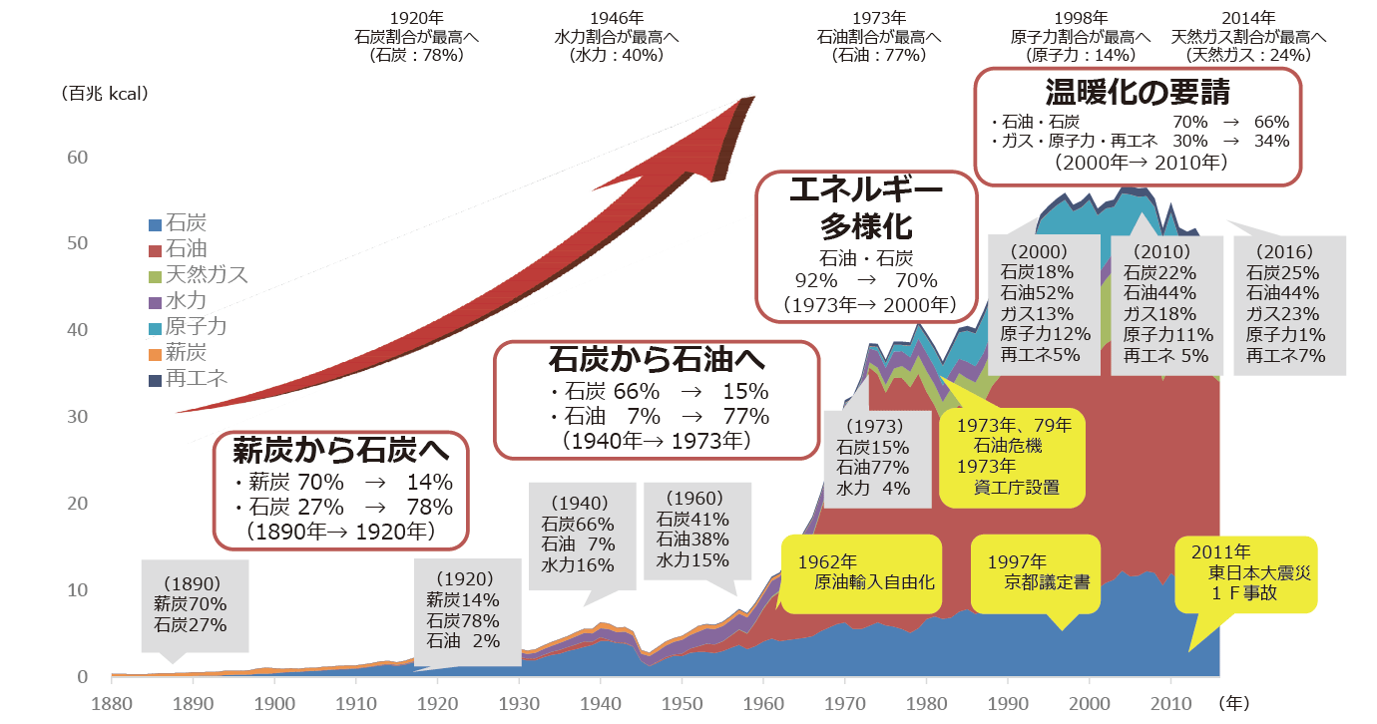
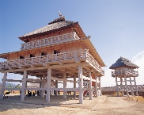
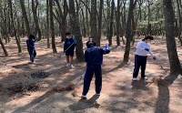
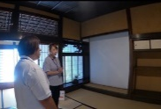
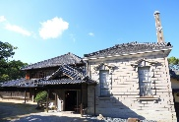
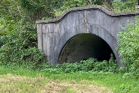
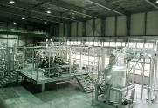
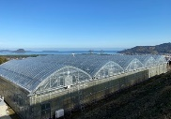
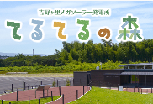
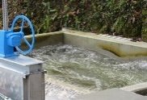
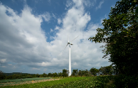
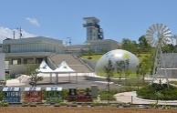
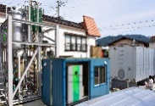
エネルギーの歴史②
エネルギー史と需要の変化を佐賀県の各スポットで追ってみよう
資源エネルギー庁作成「一次エネルギー供給量の推移と需給構造の変化」
18世紀以前
2010年以降
吉野ヶ里歴史公園( 弥生時代の遺跡)
虹の松原( 十七世紀に植林開始)
鯨組主中尾家屋敷( 江戸時代中期)
旧高取邸・炭鉱跡( 明治～昭和初期)
1908年
1980年
2013年
2013年
2018年
2020年
2021年
2021年
2021年
広滝第一発電所( 水力発電所完成)
佐賀大学 海洋エネルギー研究所
伊万里サテライト
( 海洋温度差研究所設立)
玄海町次世代エネルギーパーク あすぴあ( オープン)
吉野ヶ里メガソーラー発電所
( 発電開始 )
湊風力発電所( 発電開始 )
松隈小水力発電所( 発電開始 )
佐賀大学 海洋エネルギー研究所
嬉野サテライト( 実験設備設置 )
地中熱導入型農業用ハウス
( 地中熱設備運転開始 )
SAGAサンライズパ―ク
（エネルギー棟完成)
●スポット一覧●
吉野ヶ里歴史公園
(神埼市・吉野ヶ里町)
虹の松原
(唐津市)
鯨組主中尾家屋敷
(唐津市)
旧高取邸
(唐津市)
炭鉱跡
(唐津市他)
佐賀大学海洋エネルギー
研究所・伊万里サテライト
(伊万里市)
地中熱導入型農業用ハウス
(唐津市)
吉野ヶ里メガソーラー
発電所 てるてるの森
(神埼市)
松隈小水力発電所
(吉野ヶ里町)
湊風力発電所
(唐津市)
あすぴあ
(玄海町)
佐賀大学海洋エネルギー
研究所・嬉野サテライト
(嬉野市)
Notes:
A4見開き 左側 前文 右側 年表 スポット示 各スポット写真 軽く説明

Slide 6
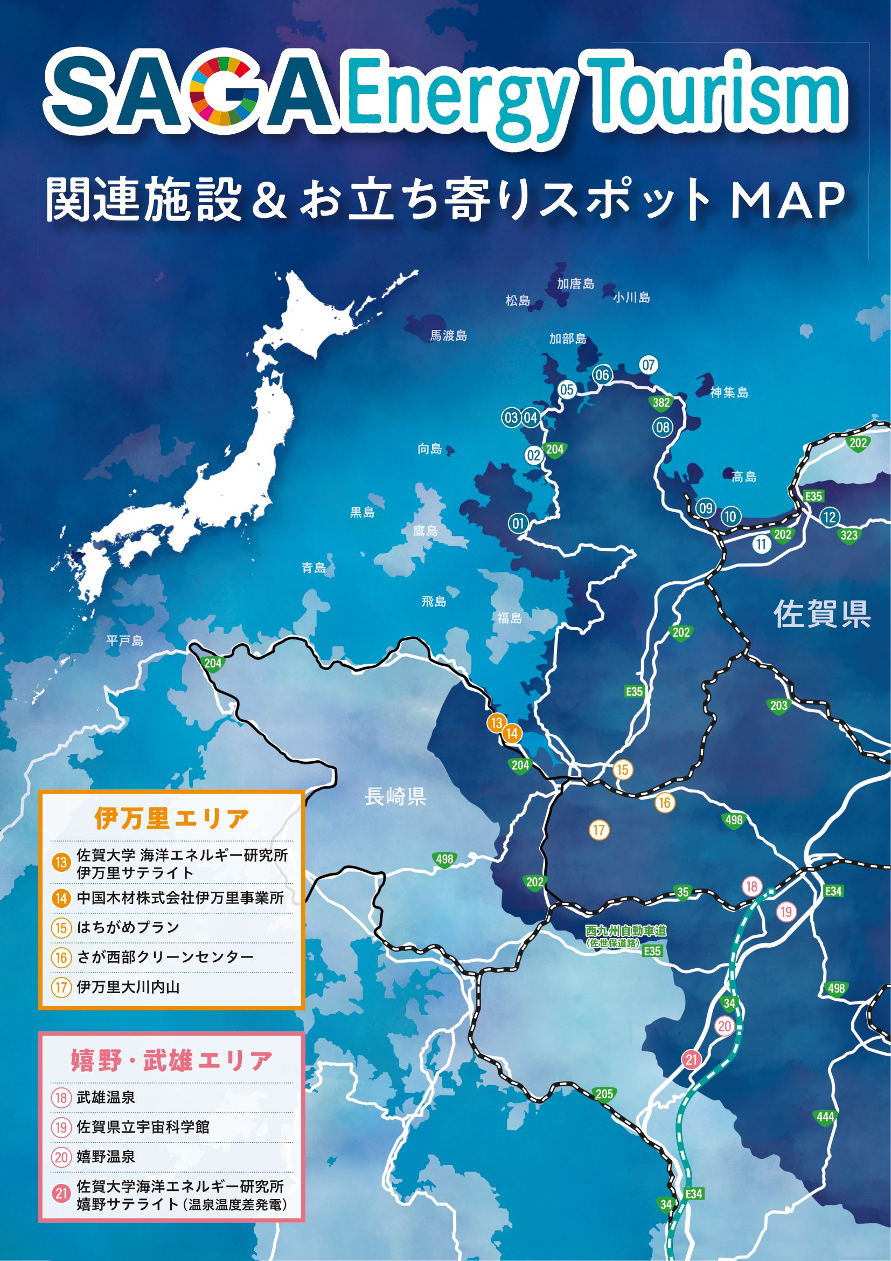

Slide 7
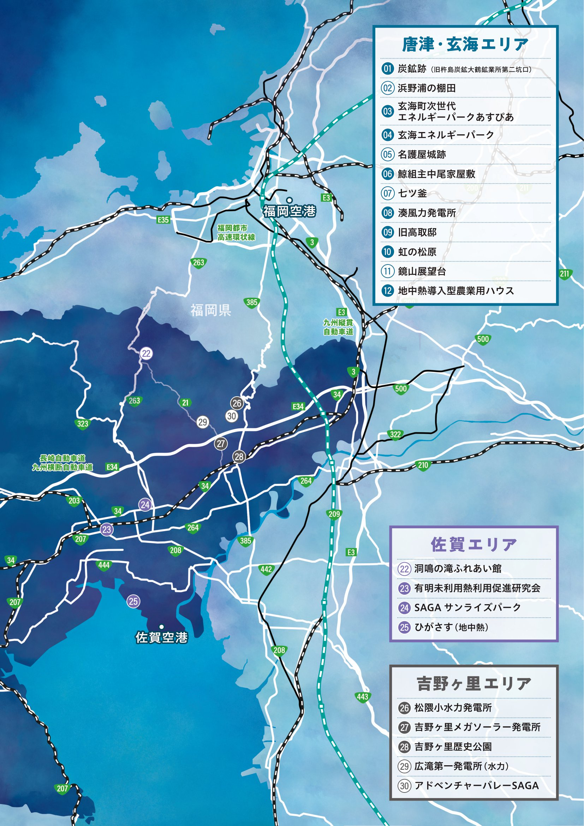

Slide 8



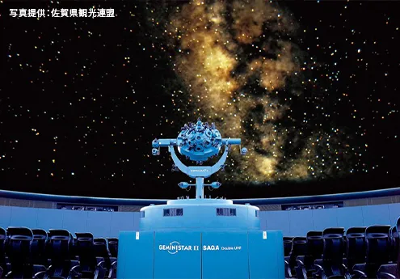
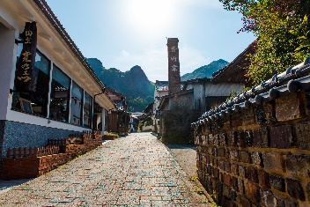
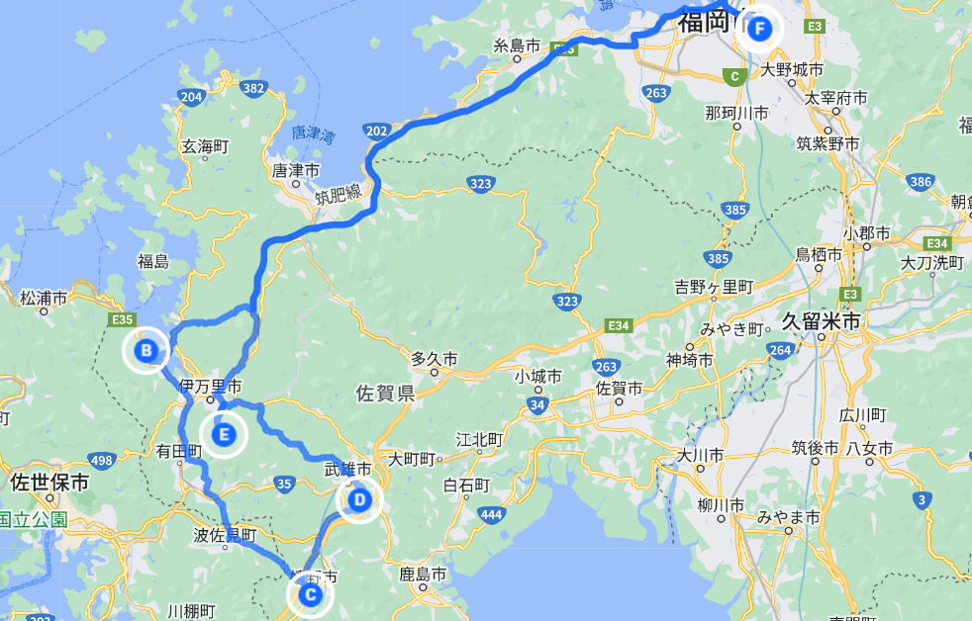
1泊2日
膨大なエネルギーが眠っている海からどのように
エネルギーを取り出し活用するのか！？
～エネルギーの未来を感じる～
海洋温度差発電
モデルルート①
観光
温泉
F
メモ
B
C
移動時間、所要時間は目安です
D
E
佐賀県立宇宙科学館
F
写真提供：佐賀県観光連盟
伊万里大川内山
ルートMAP

Slide 9
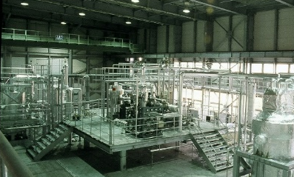
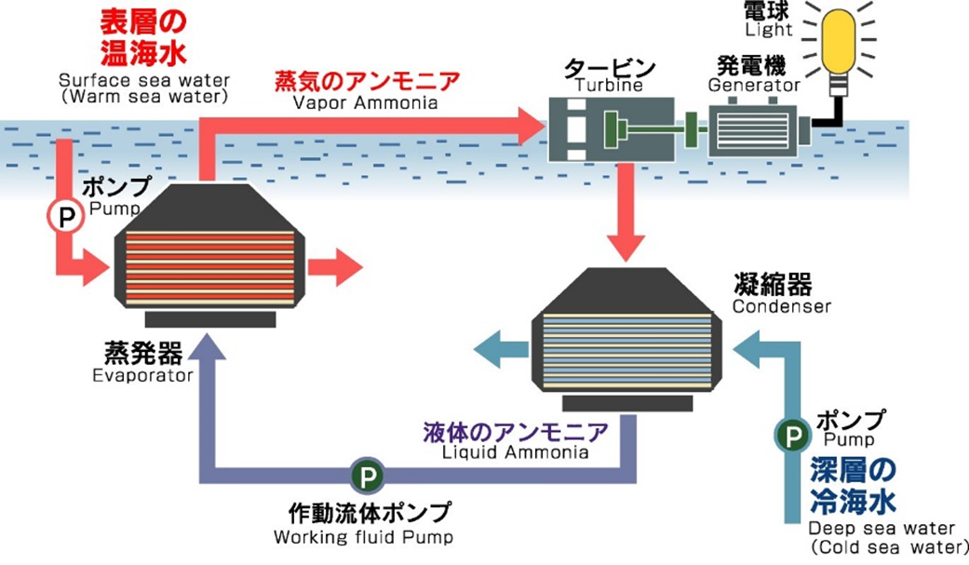
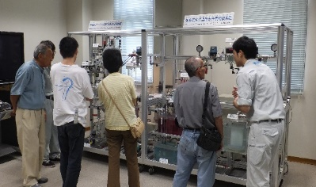
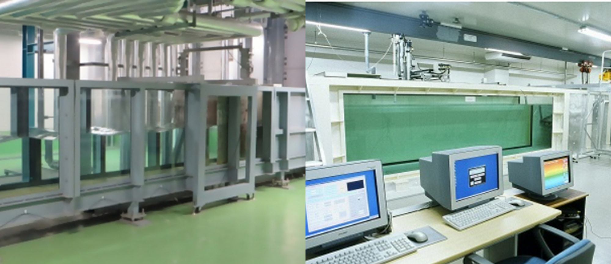
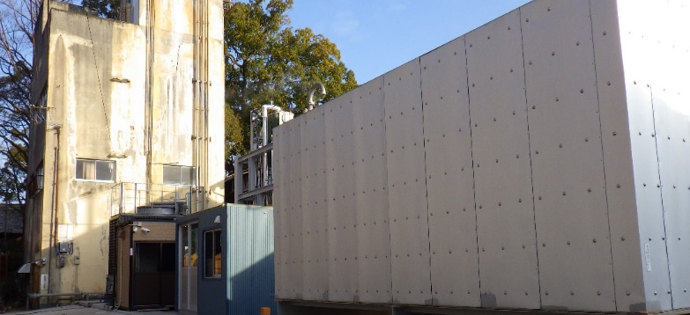

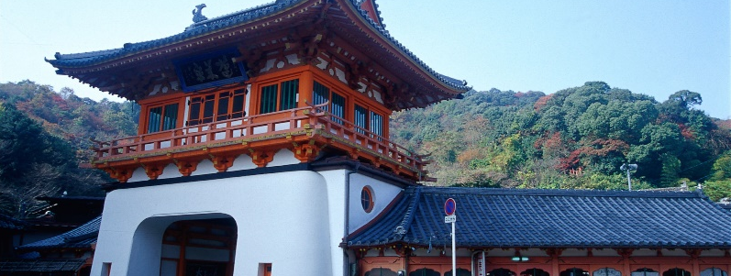
■世界最先端の海洋エネルギー研究所で
未来のエネルギーについて学ぶ
■問合せ先
一般社団法人 佐賀エナジーツーリズム推進協議会
モデルルートのポイント
①波力や潮力、海洋温度差など、海に眠っている様々なエネルギーを知り、これらのエネルギーを取り出すことを
研究している世界最先端施設の「佐賀大学 海洋エネルギー研究所 伊万里サテライト 」を見学。
②その後、実証実験中の「嬉野サテライト」を見学することでエネルギーの未来について考える。
③見学後は佐賀を代表する温泉地【嬉野温泉または武雄温泉】にて一泊♪
■電話番号
0955-82-2811（NPO法人唐津･玄海観光交流社内）
海洋温度差発電とは？？
佐賀大学 海洋エネルギー研究所
伊万里サテライト
海洋エネルギー研究所は、海の温度差を用いた海洋温度差発電や、波の力や潮の満ち引きを利用した波力・潮流発電の研究開発が日々様々な研究者の方々によって行われています。
海洋国家である日本での海洋エネルギーの研究は非常に重要であり、本施設にはその研究を行うために様々な実験装置が設置され、佐賀大学内だけでなく、学外とも共同研究が行われています。​
また、実験装置だけでなく、発電システム等を理解しやすい模型もあります。
海洋温度差発電は、太陽からの熱エネルギーにより温められた表 層の温かい海水(表層海水)と深層の冷たい海水(深層海水)と の温度差を利用して発電を行う、再生可能エネルギーによる発電 のひとつです。利用できる海の温度が低いため、タービン発電機 を回すために使用される作動流体には、沸点の低い媒体(アンモ ニアや代替フロン)が用いられます。
➤ 佐賀大学 海洋エネルギー研究所 伊万里サテライト DATA
佐賀県東松浦郡玄海町大字今村 4560 番地 1
住所
佐賀県伊万里市山代町久原字平尾 1-48
佐賀大学海洋エネルギー研究所 伊万里サテライト
海の状況を再現する様々な施設
受付時間
9：00 ～ 17：00 （土日祝祭日を除く）
定休日
土日祝祭日（見学日は調整可）
海洋エネルギーを研究する上で海の環境が大きく影響します。当研究所には海洋温度差、波、海流のような様々な環境を再現する装置が設置されています。この様々な実験装置を用いて、未来に活躍するエネルギーを生み出すため研究が進められています。
料金
無料
受入れ人数
最大50名
駐車場
有（大型バス駐車可）
アクセス
福岡空港から車で約1時間20分
伊万里駅から車で約15分
所要時間
1.5時間 ～ 2時間
佐賀大学 海洋エネルギー研究所
嬉野サテライト
嬉野温泉
浴用の温泉を実際に利用した佐賀発の
新しい温泉バイナリー発電システムを見学！
佐賀県内でも有数な温泉地である嬉野市。
嬉野市では豊富な源泉が日々湧き出て、人々の心と体を癒しています。
その温泉を環境にやさしいエネルギーへと変換する技術を佐賀大学が開発を行っています。
それは、温泉バイナリー発電という温泉の熱源と沸点の低い作動流体という用いて発電するシステムです。この施設は佐賀大学の様々な技術が詰まった新しい形の発電システムです。
写真提供：佐賀県観光連盟
日本三代美肌の湯に選ばれている九州屈指の名泉です。肥前国風土記には「東の辺に湯の泉ありて能く、人の病を癒す」と記述があり、胃腸などの機能を活性化させる効果もある名湯とされています。また飲用にも適した弱アルカリ性の重曹泉で煮込んだ温泉湯豆腐は嬉野温泉の名産であり佐賀の郷土料理です。
武雄温泉 元湯
➤ 佐賀大学 海洋エネルギー研究所 嬉野サテライト DATA
住所
佐賀県嬉野市嬉野町大字下宿乙 2172 番地
佐賀大学海洋エネルギー研究所嬉野サテライト
受付時間
9：00 ～ 17：00 （土日祝祭日を除く）
定休日
土日祝祭日（見学日は調整可）
料金
無料
受入れ人数
最大15名
駐車場
有（大型バス駐車可）
写真提供：佐賀県観光連盟
アクセス
福岡空港から車で約1時間10分
嬉野温泉駅から車で約5分
竜宮城のような、朱塗りの楼門をくぐった先にある木造りの風情ある空間は1876 年築の日本最古の大衆浴場。武雄が誇るやわらかな美人の湯を源泉直結の鮮度で楽しめる。
所要時間
1時間

Slide 10








➤佐賀県 への アクセス
China
Russia
North Korea
Hokkaido
佐賀市 方面
東京
羽田空港
South Korea
Tokyo
飛行機
約１時間５０分
佐賀空港
Saga
Osaka
東京
成田空港
飛行機
約２時間
佐賀駅
バスセンター
Okinawa
Fukuoka
福岡空港
高速バス
約１時間１５分
Saga
福岡空港
博多駅
JR（特急利用）
約４０分
佐賀駅
佐賀空港
長崎駅
JR（新幹線・特急利用）
約１時間
Nagasaki
唐津･玄海 方面
車（一般道）
約１時間３０分
唐津市内
佐賀空港
唐津市内
佐賀空港
佐賀駅
バスセンター
佐賀駅
アクセスバス
約３５分
佐賀駅
JR
約１時間１０分
博多駅
地下鉄・JR
約１時間２０分
唐津駅
博多駅
地下鉄・JR
約１時間３０分
福岡空港
唐津大手口
バスセンター
福岡空港
高速バス
約２時間
車（都市高速・西九州自動車道）
約１時間１０分
唐津市内
※ 所要時間はおおよその目安です
佐賀県は国内で初めて「エナジーツーリズム」をスタートします ！
エネルギーは国民生活の基盤であり、全ての人にとって生活に直結する事がらです。また、地球の温暖化や昨今の世界的な社会情勢等により、エネルギーへの関心が高まっています。
佐賀県は、江戸時代からエネルギーとともに歩んできた長い歴史があり、エネルギーに関連する施設が数多く点在しており、それらも観光資源のひとつと言えます。
そこで佐賀県は、“エネルギーを学び” ながら “旅を楽しむ” という「佐賀エナジーツーリズム」を国内で初めてスタートさせます。
みなさまが、エネルギーの未来を考えるきっかけとなり、佐賀県の自然や歴史、景観、体験、名物などを楽しんでもらう “新しい旅のカタチ” を提案していきます。
本誌は 2024 年 2 月までの情報を基に作成しております。また、本誌の掲載情報はあくまで参考の情報として活用いただき、本誌の情報を用いたことにより生じるいかなる損失・損害に対しては、一切の責任を負いかねますことをご了承ください。
〒847-0303
佐賀県唐津市呼子町呼子 3646 -6
0955-82-2811（NPO法人唐津 • 玄海観光交流社内） contact@saga-et.com
https://saga-et.com/
一般社団法人佐賀エナジーツーリズム推進協議会

